Slide 1
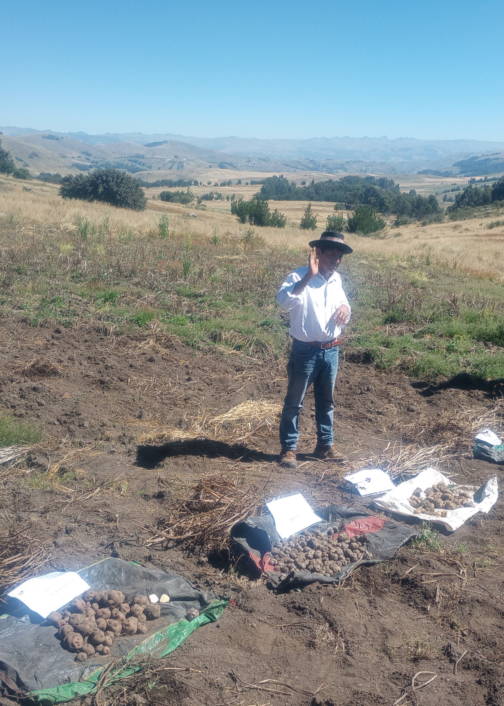
El enfoque de paisajes y territorios a 20 años de la CdP andino
Grupo Paisajes y Ecosistemas
Asistencia Técnica sobre Paisajes y Ecosistemas a 20 años de la CdP Andes
Steven Vanek
4 junio 2024

Slide 2
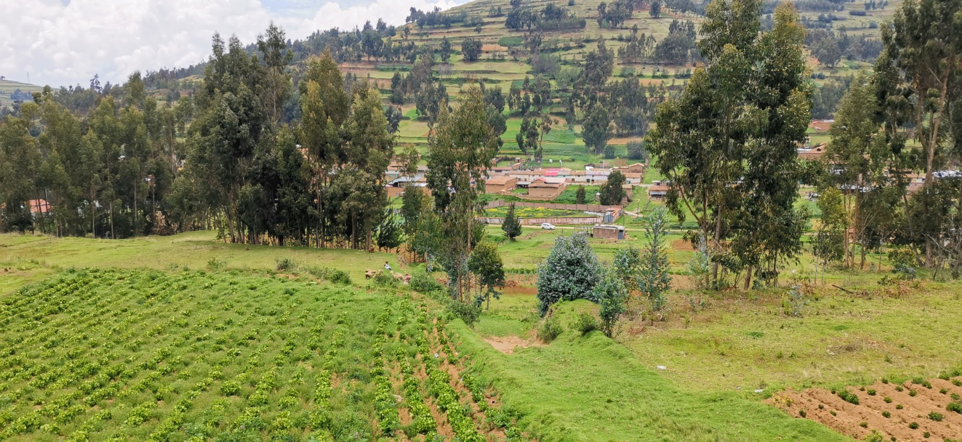

Slide 3
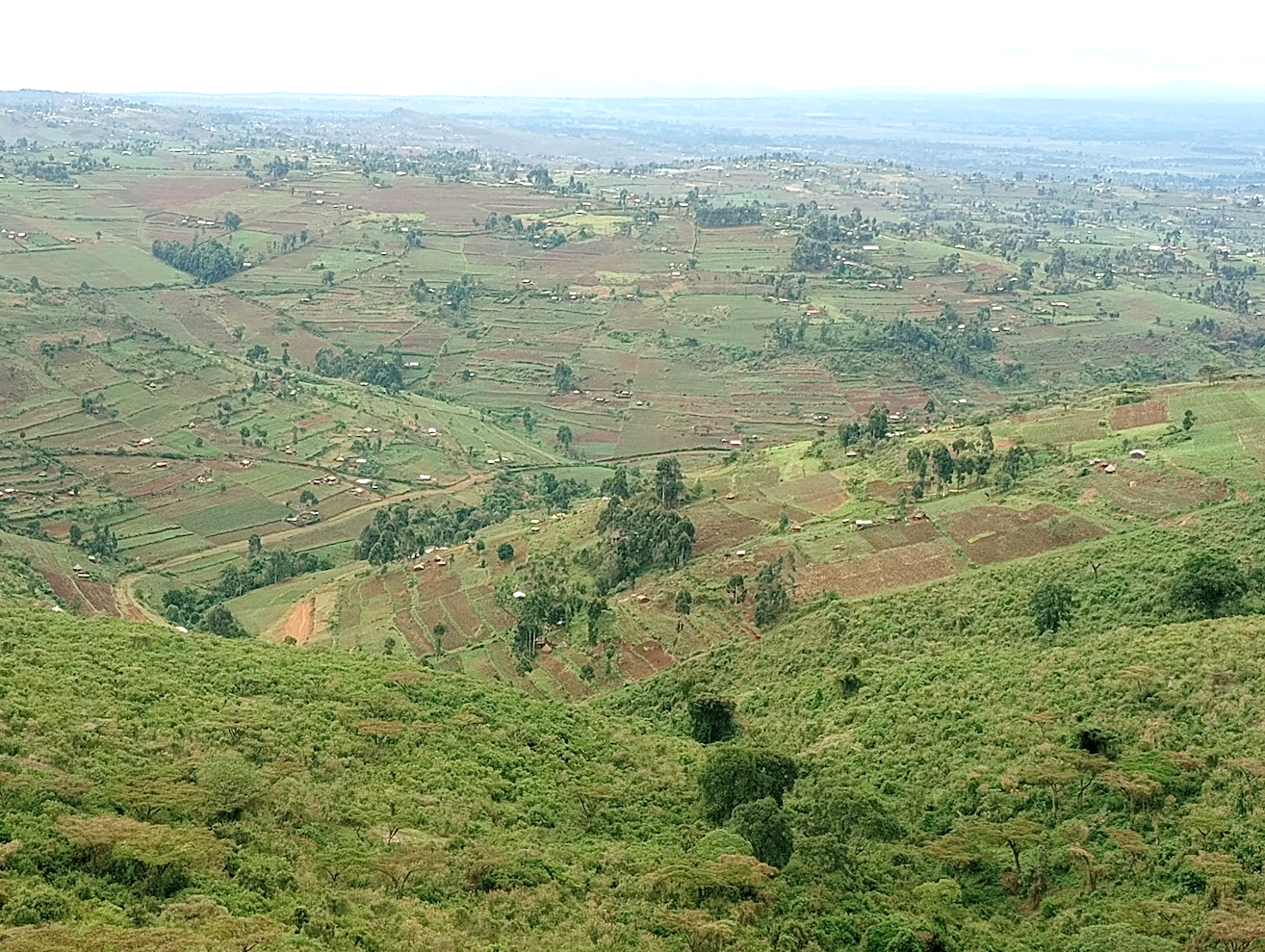
Cerca a Mt. Elgon, Kenya

Slide 4
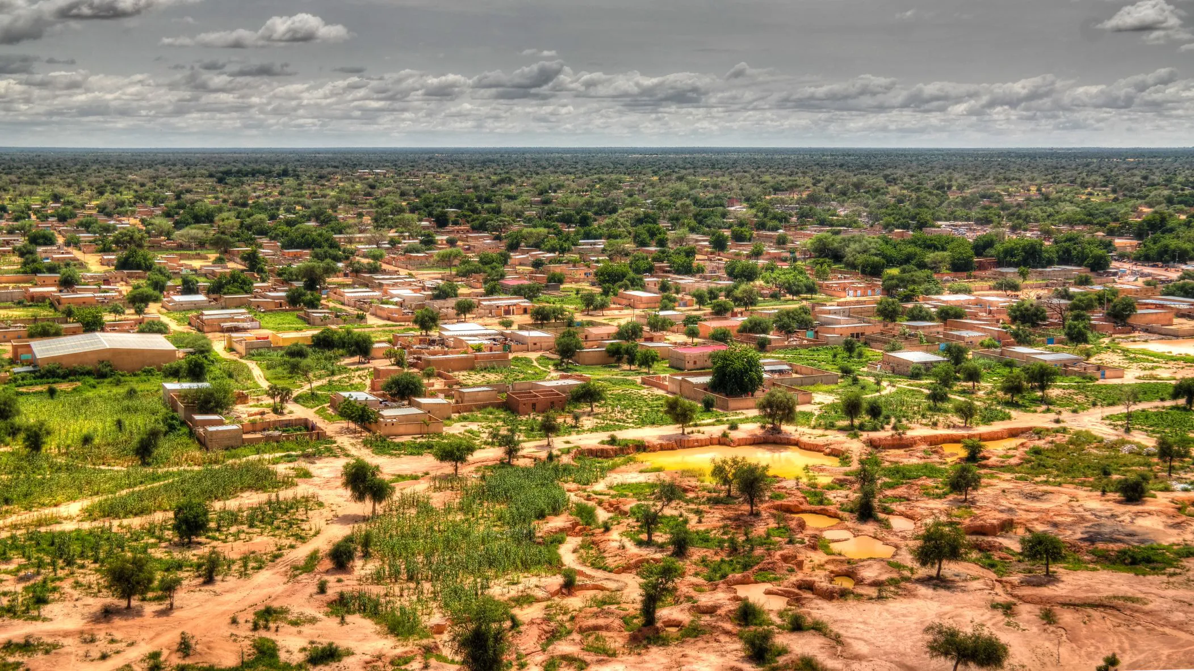

Slide 5
Proceso de la AT
Taller realizado con Carlos Vacaflores (Clacso/Jaina/Itasa)
Entrevistas sobre contexto y trayectoria con proyectos
Revisión de la base de datos MEPI y experiencias similares, metodologias
Compartir una síntesis de las conversaciones con proyectos
Un mini estudio a profundidad con datos remotos en síntesis con censos/encuestas nacionales: cambio demográfico e indicadores de paisaje y manejo agropecuario.
Recibir aportes adicionales a la síntesis (actividad en grupos, evento en los próximos meses, otros espacios abiertos)

Slide 6
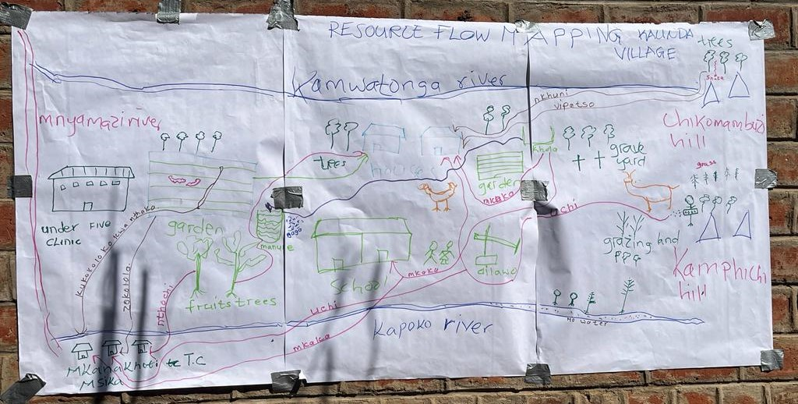
Definición(es)
“el paisaje (es) un área geográfica determinada, delimitada a partir de la comprensión de las comunidades locales de uso, acceso y control del medio donde viven. espacio geográfico a partir de su delimitación espacial y articulación productiva por parte de los sujetos campesinos, y vinculados a servicios ambientales”
“un conjunto espacialmente delimitado de formas geográficas que, en un momento dado, expresan la herencia de formas construida en el pasado, a través de sucesivas relaciones entre los seres humanos y la naturaleza en un lugar determinado, y percibidas por el sujeto desde una perspectiva subjetiva localizada”
Proyecto en Kenya, consensuado entre agricultores: “Todo lo que vemos y usamos en nuestro alrededor”
Un análisis de paisaje contiene un aspecto de analizar interacciones entre componentes del sistema (¿?)
María Quispe: en Chigani Alto, Altiplano Norte de La Paz, existe una zonificación de usos en el territorio; “¿Qué es la salud del territorio? “ – pregunta que emerge como una alternativa a un concepto de paisaje agroecológico, el que es ajeno del lugar.
Mapa piloto de un ejercicio de mapeo de flujo de recursos, aldea rural de Kasungu, Malawi.

Slide 7
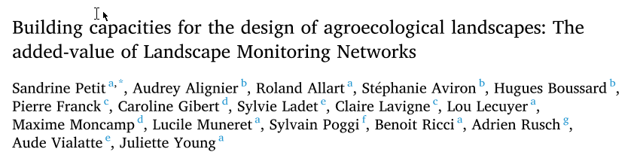
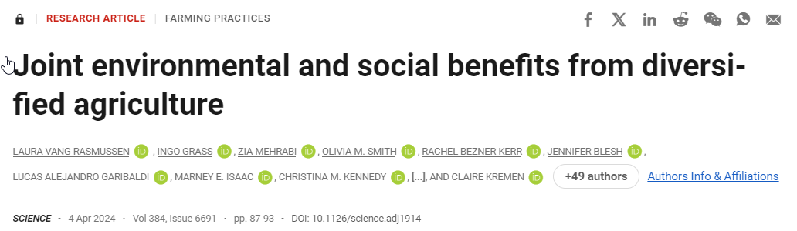
¿Para qué paisajes?
Literatura global sobre paisajes ---- para los Andes: ¿y qué?
Posibles Hipótesis sobre la importancia o beneficios de un marco de paisaje –
  Entender flujos y comportamiento del agroecosistema más allá de una parcela
  Lograr un escalamiento más rápido y eficaz de las prácticas promisorias mediante un analisis de paisaje, gobernanza, etc.
  Incorporar valores culturales en la relacion entre humanos y naturaleza en un lugar
  Visibilizar y contabilizar costos externos de la producción
  Ordenamiento territorial para un uso más eficiente de la tierra y otros recursos

Slide 8
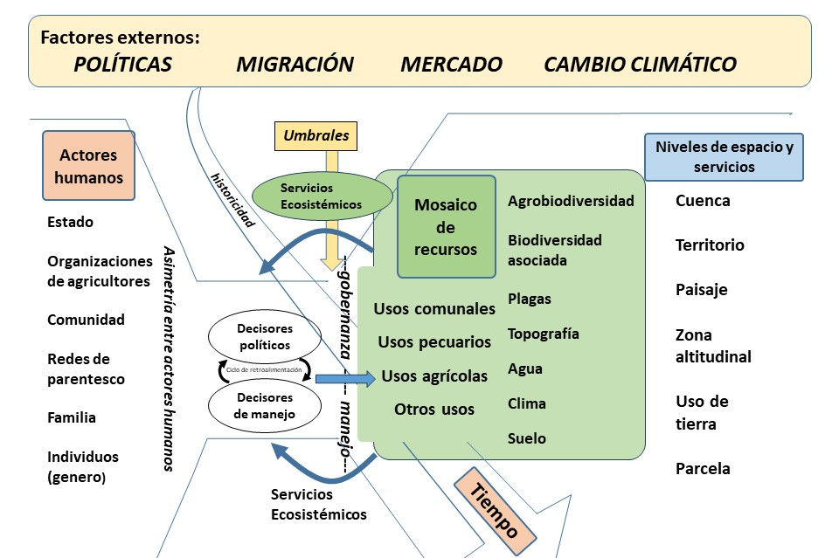

Slide 9
Conversaciones sobre Contexto: Cambio climático
Expansión de la frontera agrícola y de pastizales
Aumento de riesgos y la vulnerabilidad
Cambio climático
Modificación e impacto en ecosistemas y Agrobiodiversidad
Presión sobre recursos hídricos
Perdida de carbono en suelos alto- andinos
desglaciación
Cambiante situación de plagas – emergencia de nuevas amenazas
Presión por una adaptación tecnológica rápida

Slide 10
Contexto – Cambio social
Nuevos roles y aspiraciones para la juventud, falta de oportunidades
Nueva situación de mano de obra y feminización de la agricultura
Cambio demográfico
Migración a zonas urbanas, periurbanas, y agroindustriales
Estado que cambia su posición hacia la ruralidad (ej. infraestructura, bonos)
Erosión y transformación cultural: pérdida de conocimientos e idiomas, sustitución del sujeto social

Slide 11
Opciones por contexto: un resumen de una respuesta sobre prácticas AE y ecosistemas durante la CdP 2003-2020
Agricultura tradicionalmente adaptada, pero…
Propuesta agroindustrial en crisis y vulnerable
Fortalecer el papel de forrajes en la regeneración
Agricultura respondiendo a riesgos y degradación:
Formar y adaptar una canasta de opciones
Barreras multipropósitos
MIPPP
Recuperación de bosques
Interés en recuperar tecnologías ancestrales
Prácticas de riego
Recuperación y uso de semillas nativas y silvestres
Sensores y pronósticos tradicionales y modernos
bioinsumos

Slide 12
Inovación tecnológica y social por parte de agricultores y comunidades, notados por los proyectos
Agricultores innovadores con respuestas a mercados e innovaciones
Bioinsumos, carpas solares
Circuitos de mano de obra familiar
Respuestas oportunistas a mercados urbanos y periurbanos, e. cuyes, flores
Adaptación de estrategias agroindustriales a nivel familiar
Cambios en las prácticas de pastoreo para mejorar sostenibilidad
Respondiendo a mercados agroecológicos locales y regionales

Slide 13
Mini- estudio paisajes con enfoque regional
Escala de distritos (municipios, parroquias) como una unidad similar a la escala paisaje/territorio comunal.
Usar el cambio demográfico como un tema importante mencionado por muchos proyectos como un factor a ser estudiado : + vs. – población.
Cruzar las tendencias demográficas de los distritos con datos relacionados a AE: productividad global de ecosistemas, manejo agropecuario, infraestructura, datos de suelos, etc.

Slide 14
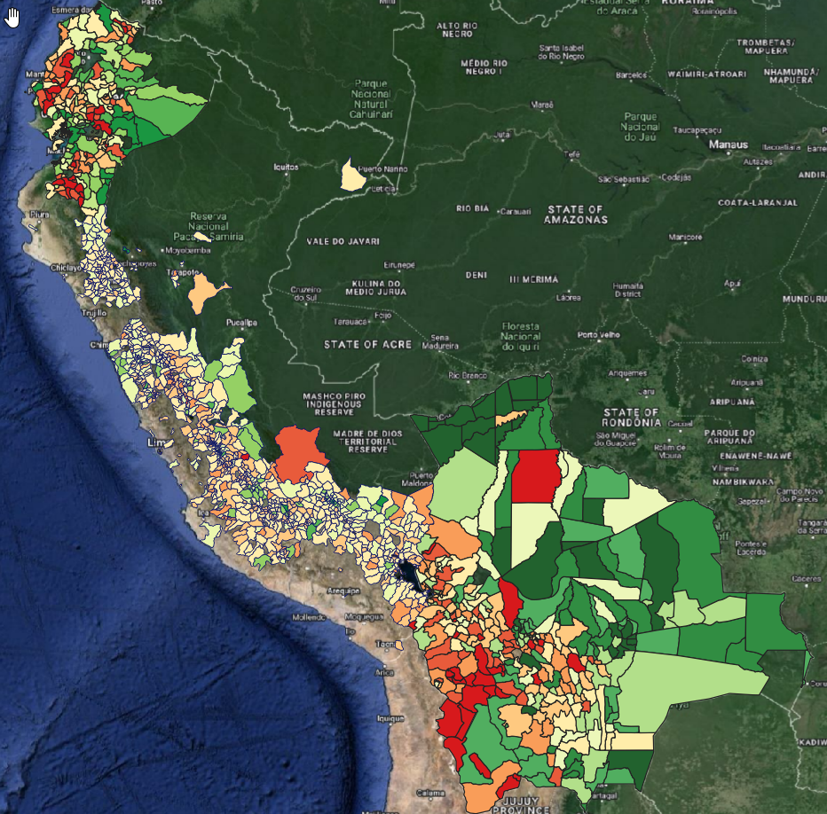
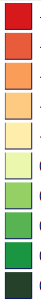
Cambio poblacional por distrito (municipio, canton) en los tres paises andinos
~2015-2020
Pérdida
Crecimiento

Slide 15
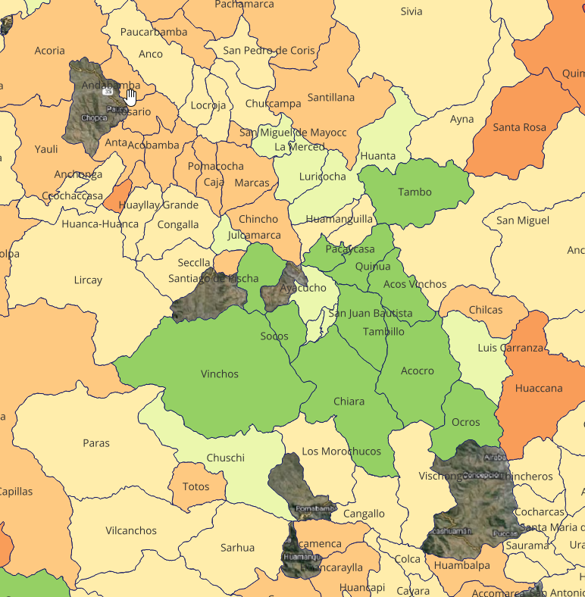
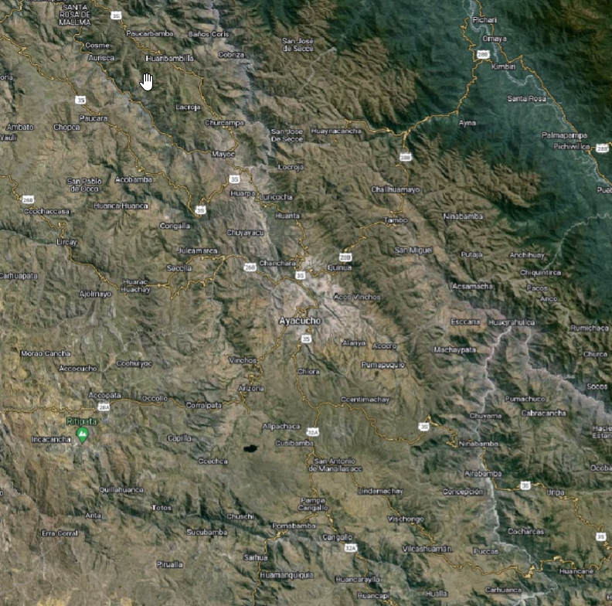
Zonas periurbanas de crecimiento y zonas rurales mas lejos de decrecimiento
< -10 % pobl. / año
Ningun cambio
Ayacucho
> +10 % pobl. / año
Pariahuanca

Slide 16
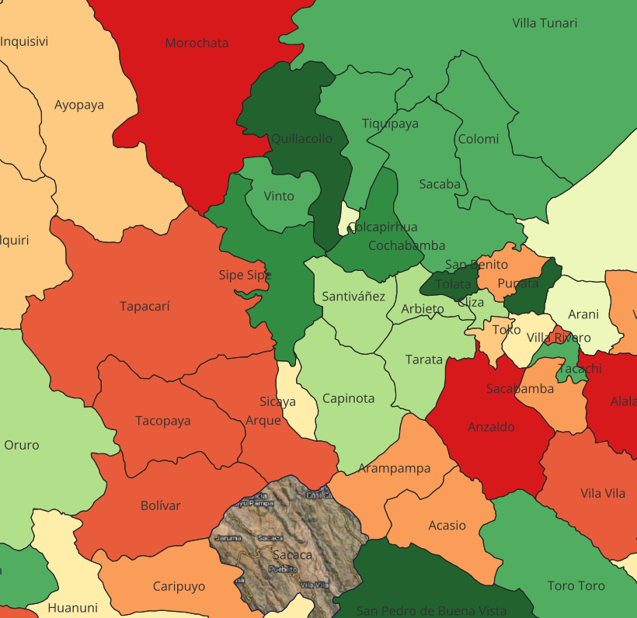
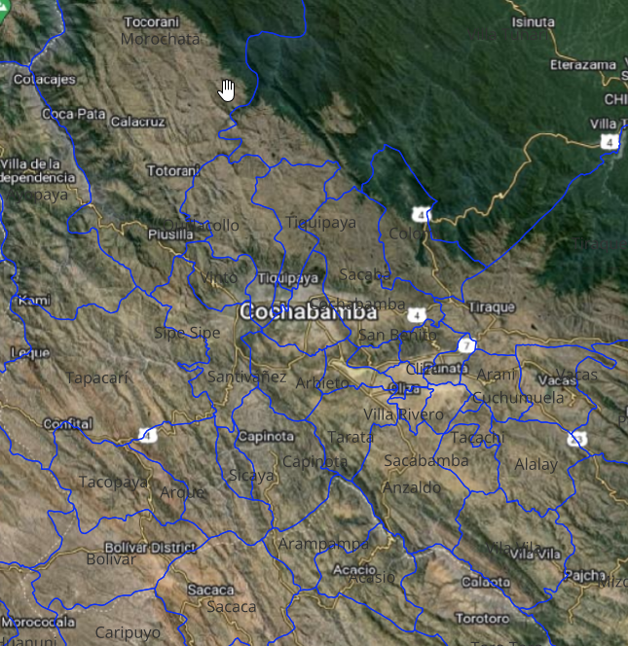

Crecimiento de zonas periurbanas
< -5 % pobl. / año
Ningun cambio
> +2 % pobl. / año
Esta sección: datos censales del INE-Bolivia, INEI- Peru – mostrando zonas de crecimiento y Perdida de población por distritos

Slide 17
Tendencias de productividad de plantas, 1985-2024, con uso de imágenes satelitales y NDVI en 5 localidades andinos en distritos con tendencias diferentes de población
(enverdecimiento vs. ‘empardamiento’ (3 a 5 distritos en cada región por cada tendencia)
Interpretación del NDVI
Distritos con pérdida poblacional
Distritos con crecimiento poblacional
Bosque
Regiones
Junín
Cultivos intensivos
Ayacucho
Cochabamba
NDVI
Pajonal
Altiplano Norte
Altiplano Sur
Desierto
año
año
Sin embargo hay micro-variabilidad micro importante, ej. pérdida de bofedales (Mazzarino and Finn, 2016; Analisis NDVI de una Cuenca en Ñunoa, Perú + bofedales)

Slide 18
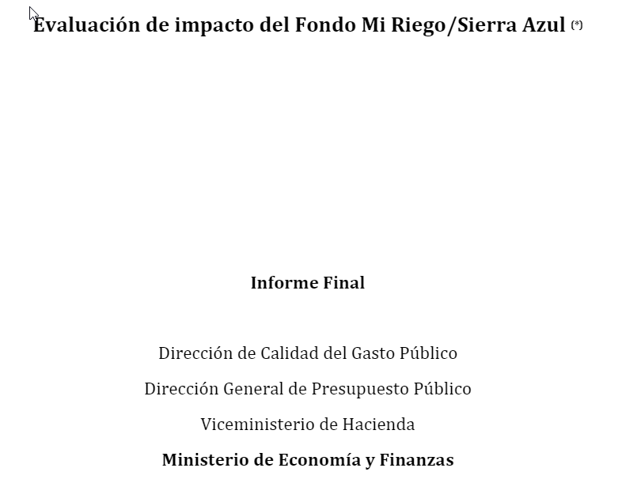
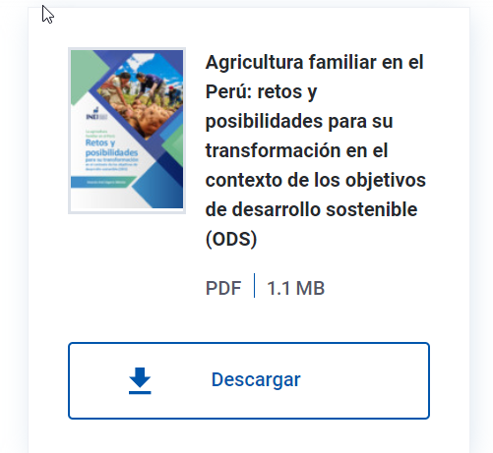
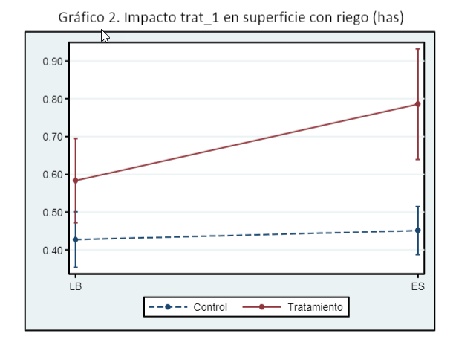
Deficit de infraestructura y servicios en areas rurales

Slide 19
Tendencias al futuro?
Interpretación del NDVI
Bosque
Cultivos intensivos
?
NDVI
Pajonal
Desierto
2050
año

Slide 20
Hallazgos preliminares comparando zonas de crecimiento y Perdida de población:
Son relativamente iguales en términos de:
  Trayectorias de productividad primaria neta que son positivas en la mayoría de los casos en la región andina (1985-2023 o casi 40 años)
  Uso de insumos orgánicos
  Sin embargo hay variabilidad especial sobrepuesto en esto, y shocks/riesgo climático (ej. Estudio bofedales en Ñuñoa, Peru, evidencia UMSA Ancoraimes)

Slide 21
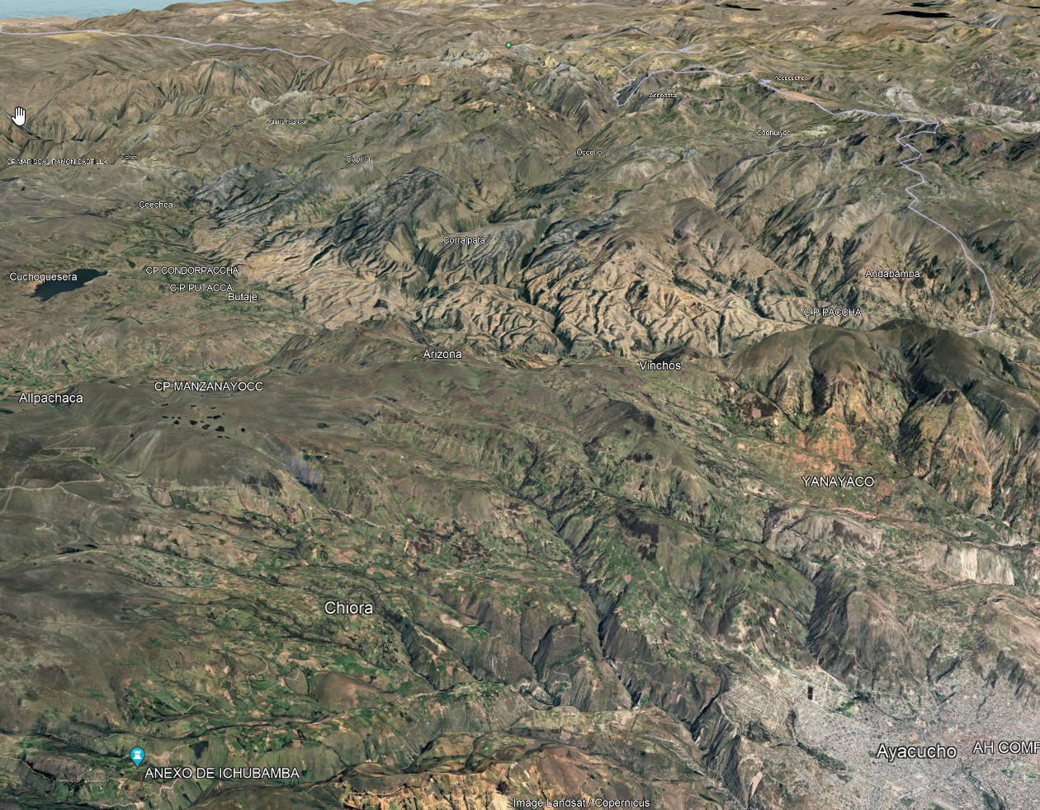
Hallazgos preliminares comparando zonas de crecimiento y Perdida de población

Slide 22
Zonas con pérdida de población
Zonas con aumento de población

Slide 23
No hay diferencias en stock de carbono en el suelo
No hay diferencias en % de fincas con pastos perrenes
No hay diferencias en agricultores aplicando residuos orgánicos
Menor incidencia de riego (31% acceso)
Menor % de uso de plaguicidas (33%) y fertilizantes (25%)
Resultados preliminares (datos públicos de suelo y ENA Peru 2022)
No hay diferencias en stock de carbono en el suelo (100 t/ha promedio, 64 a 133 t/ha rango en regiones)
No hay diferencias en % de fincas con pastos perennes (~35 % promedio, 17% a 44% rango en regiones)
No hay diferencias en agricultores aplicando residuos orgánicos (92% de fincas)
En distritos con crecimiento:
  Mayor infraestructura de riego (71% acceso a riego)
  Mayor uso de plaguicidas (60%)
  Mayor uso de fertilizantes (65%)
  Mayor % área de cultivos (20%)

Slide 24
No hay diferencias en stock de carbono en el suelo
No hay diferencias en % de fincas con pastos perennes
No hay diferencias en agricultores aplicando residuos orgánicos
Menor incidencia de riego (31% acceso)
Menor % de uso de plaguicidas (33%) y fertilizantes (25%)
Menor % área de cultivos (5%)
Resultados preliminares (datos públicos de suelo y ENA Peru 2022)
No hay diferencias en stock de carbono en el suelo (100 t/ha promedio)
No hay diferencias en % de fincas con pastos perennes (~35 % promedio, 17% a 44% rango en regiones)
No hay diferencias en agricultores aplicando residuos orgánicos
En distritos con crecimiento:
  Mayor infraestructura de riego
  Mayor uso de plaguicidas (60%)
  Mayor uso de fertilizantes (65%)

Slide 25
Tendencias de centralización y extensión en fincas andinas
Centralización:
  Feminización de trabajo, menos mano de obra
  Priorizar educación de jóvenes
  “cerca a un camino”
  Transición a animales menores o de manejo más intensivo (cuyes, vacas lecheras)
  Búsqueda de alternativas intensivos para manejo (ej. Bioles)
Extensión:
  Retorno o permanencia en paisajes mas vacios (ancianos)
  Ahorra de gastos en alimentación
  Acceder a mas terrenos (pastoreo, producción commercial)
  Dinamizado por redes de mano de obra familiar y otros

Slide 26
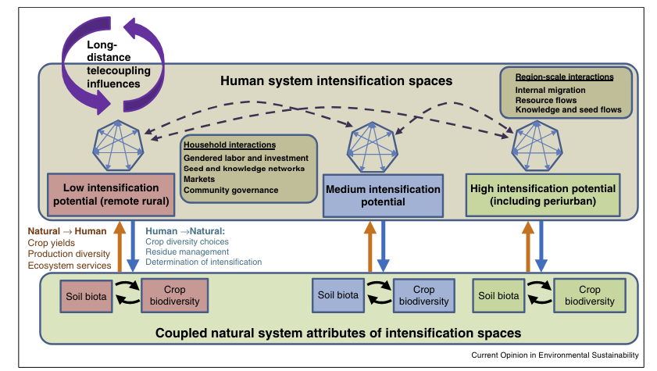
Modelo de ‘espacios de intensificación/desintensificación”
Espacios de intensificación en los sistemas humanos
Interacciones a nivel hogar
Mano de obra, inversion con carácter de género
Redes de Semilla/conocimiento
Mercados
Gobernanza e Infraestructura gubernamental
Espacios remotos
Espacios Periurbanos
Plagas, Predadores, Polinizadores
PPP
PPP
Atributos de sistemas naturales acoplados a los espacios de intensificación
Adaptado de: Zimmerer, KS, Carney JA and S Vanek. 2015. Sustainable smallholder intensification in global change? Pivotal spatial interactions, gendered livelihoods, and agrobiodiversity. Current Opinion in Environmental Sustainability, Volume 14, 2015.

Slide 27
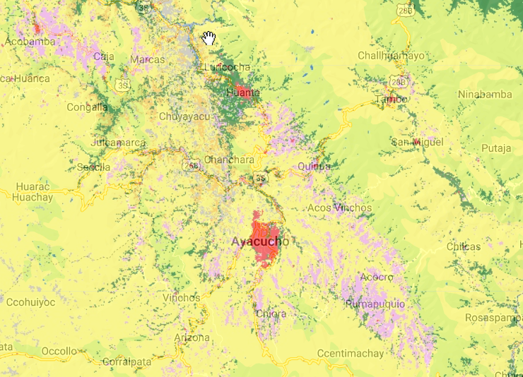
Por investigar:
Agrobiodiversidad y uso de perrenes en el paisaje
  Estudio suplementario sobre politica de aumentar pastos perrenes en la sierra peruana.
  Uso de censos y recursos como worldcover (uso de tierra)
Complementar con otros estudios regionales sobre uso de tierra, ganadería, documentos de gobierno.
Datos WorldCover, uso de tierra, Ayacucho, Perú

Slide 28
‘Faros’ y ‘Oases’; Gobernanza y acción colectiva – emergentes estrategias de los proyectos CdP
Propuestas territoriales para mejorar eficacia y eficiencia, y lograr escalamiento
Incidencia en redes y organizaciones para barreras y especies no cultivadas
Economía circular de residuos (humanos, de la ciudad etc.)
Análisis de vulnerabilidad a nivel de municipios
Zonificación tradicional y ordenamiento territorial municipal y regional
Agua y otros servicios ecosistémicos – interacción urbano-rural
Enfoque territorial en pasturas y descansos
Oases (O’wasis) para catalizar prácticas de MIPPP

Slide 29
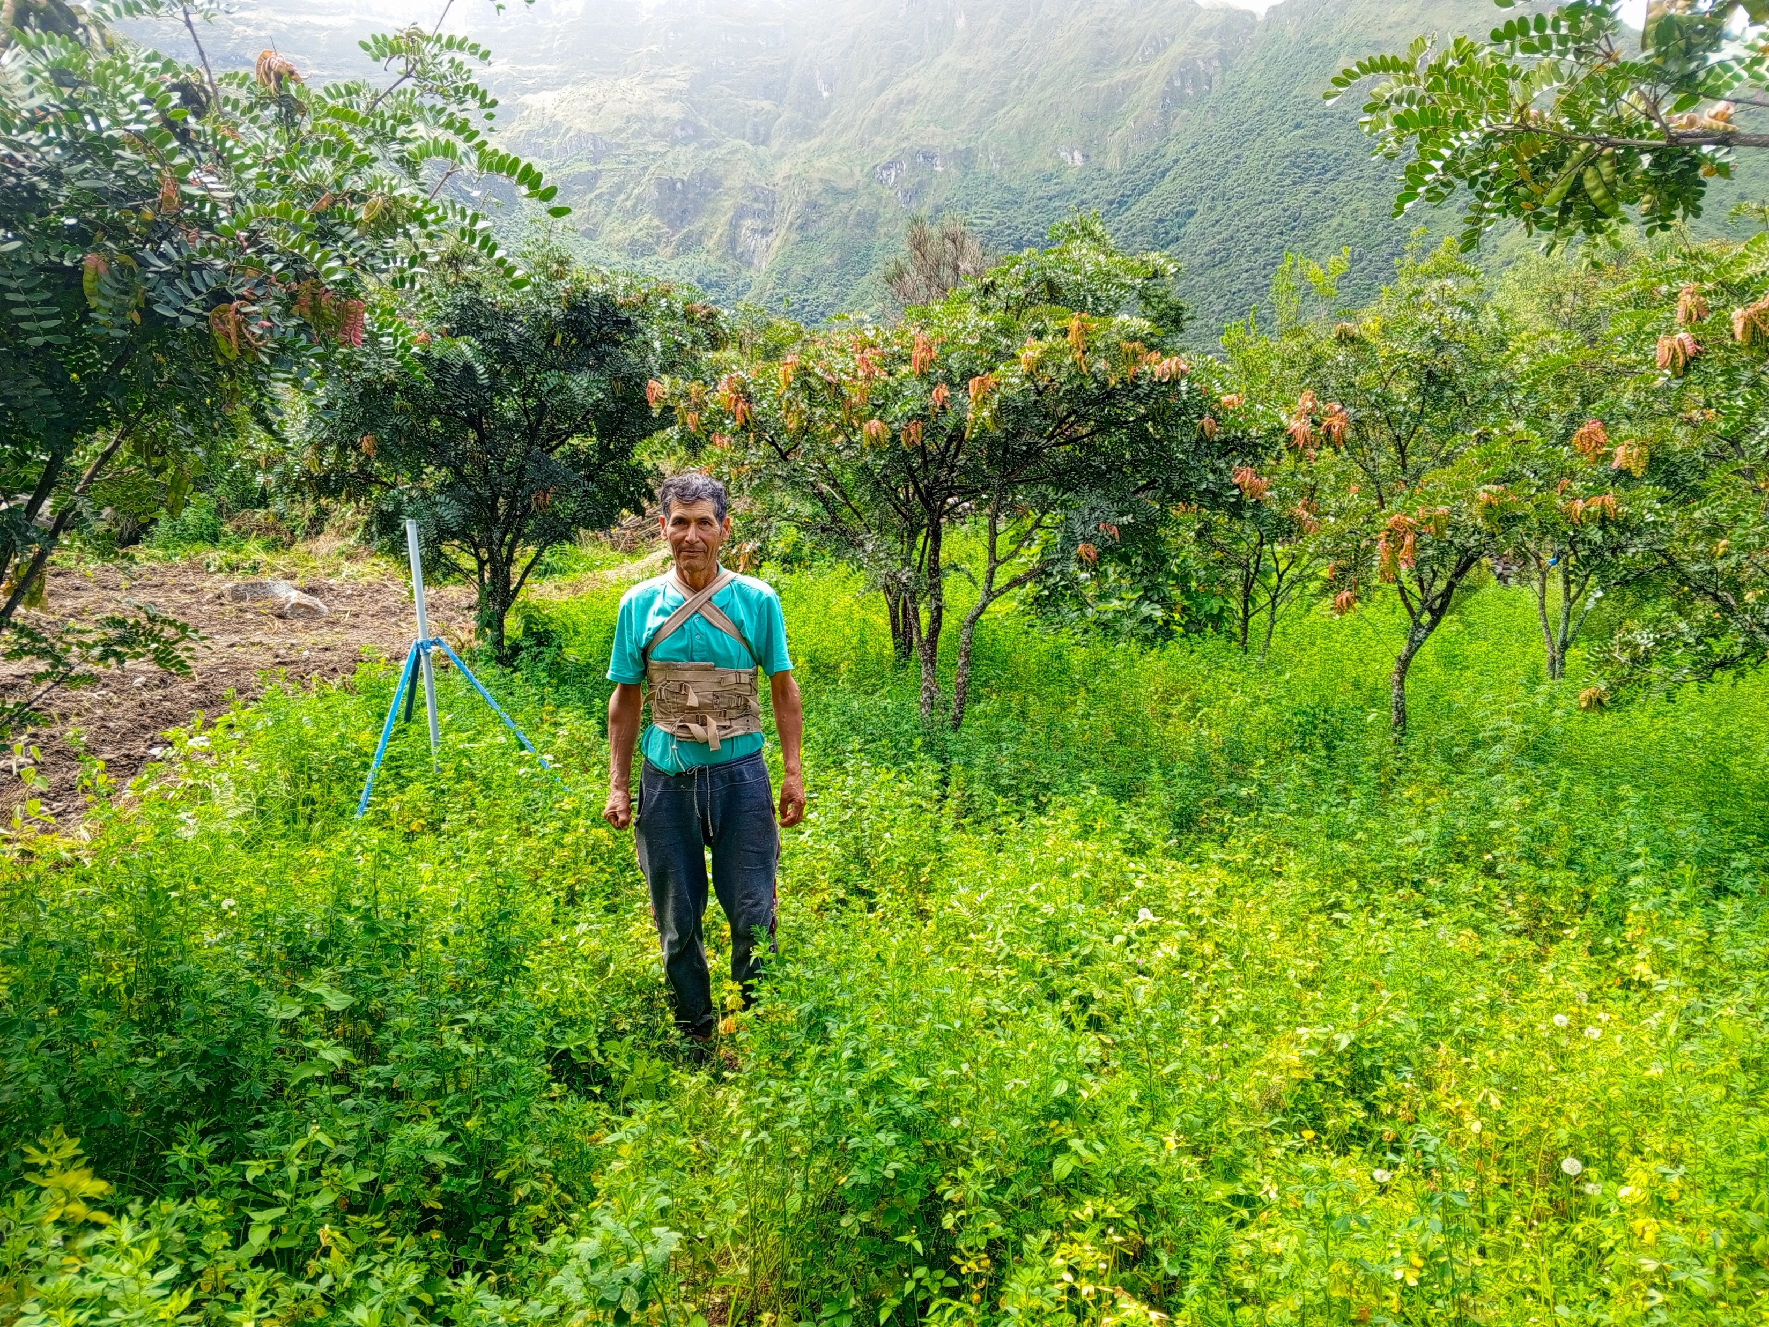
El agua emerge como un tema de paisaje
Paisajes hidroagroecológicos – entendiendo multiples dimensiones
Enfoques territoriales para captación de agua y recarga de acuíferos – ej. Lagunas de recarga
Urgencia en acceso y eficiencia de riego
Materia orgánica y capacidad de retención del agua del suelo

Slide 30
Conclusiones y recomendaciones para reflexionar
Existen una coyuntura histórica y los espacios rurales diferenciados con apertura a opciones agroecológicos con niveles de implementación al paisaje / territorio.
Existen amenazas claves (cambio climático, agua, modelos agroindustriales de manejo)
¿Cómo fomentar Intercambios y monitoreo de los procesos de escalamiento desde una perspectiva de paisaje o territorio?
No perder de vista el importante trabajo en opciones por contexto.

Slide 31
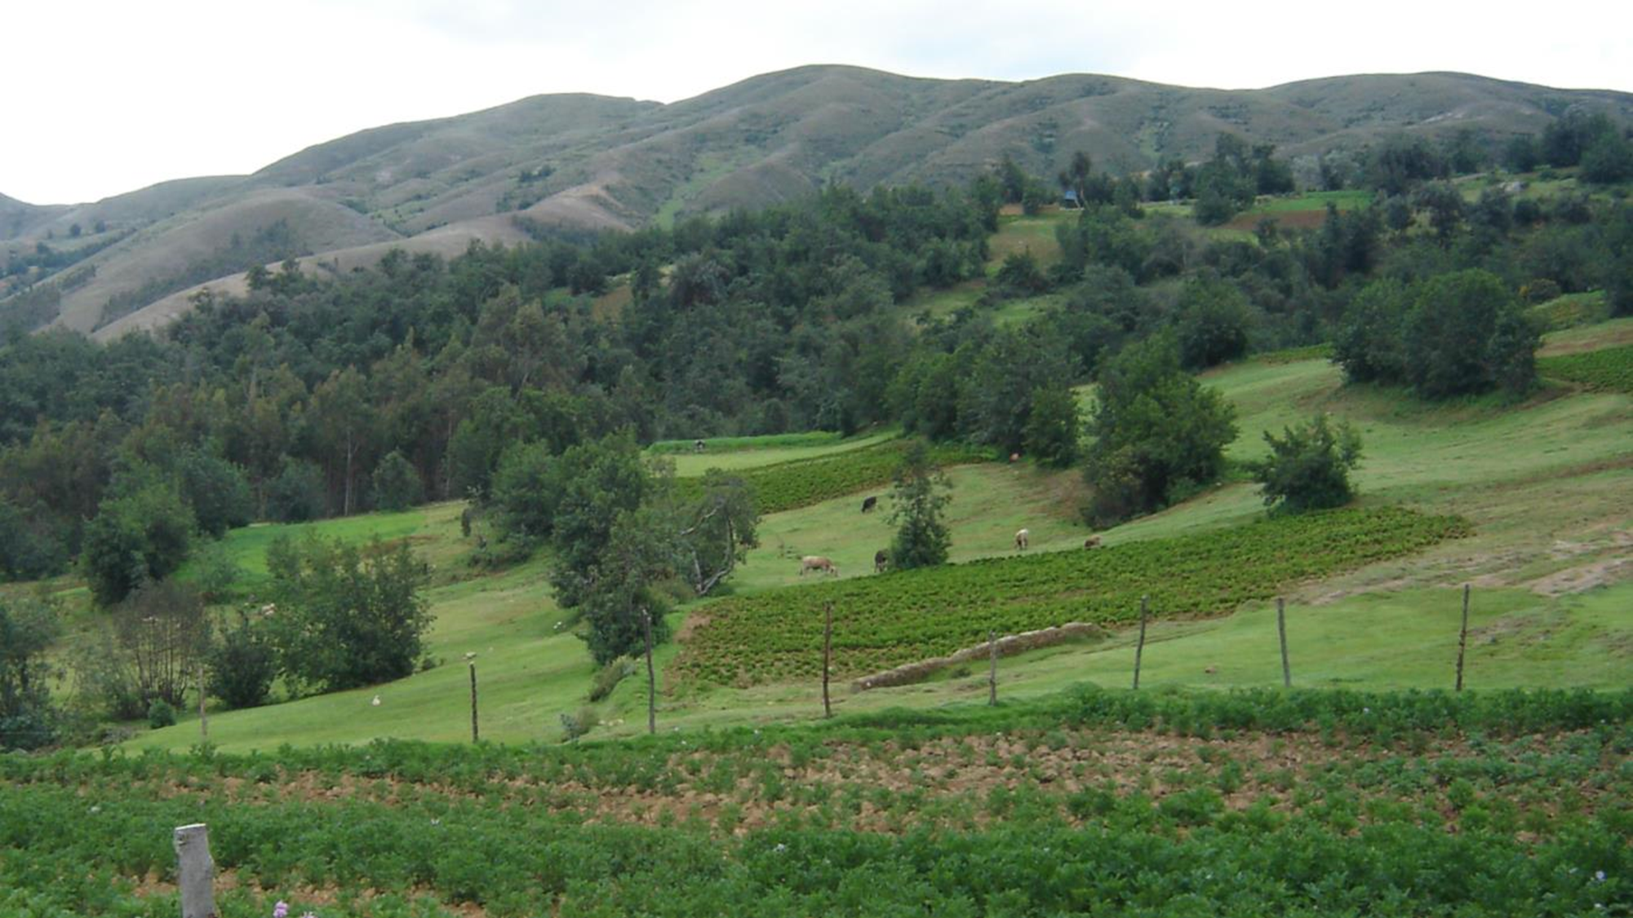
Fin de la presentation
Gracias y pasar la palabra al panel !

Slide 32
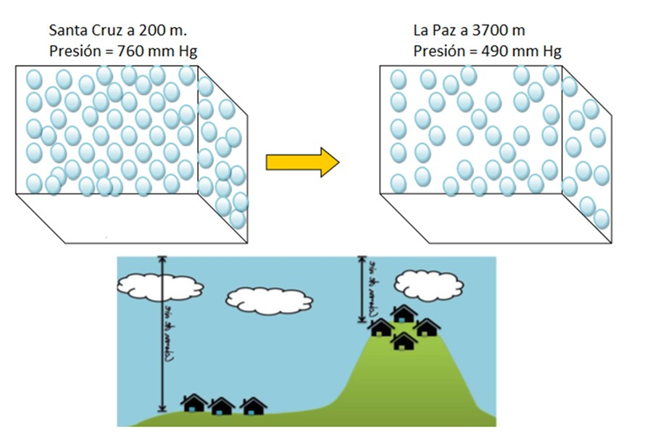
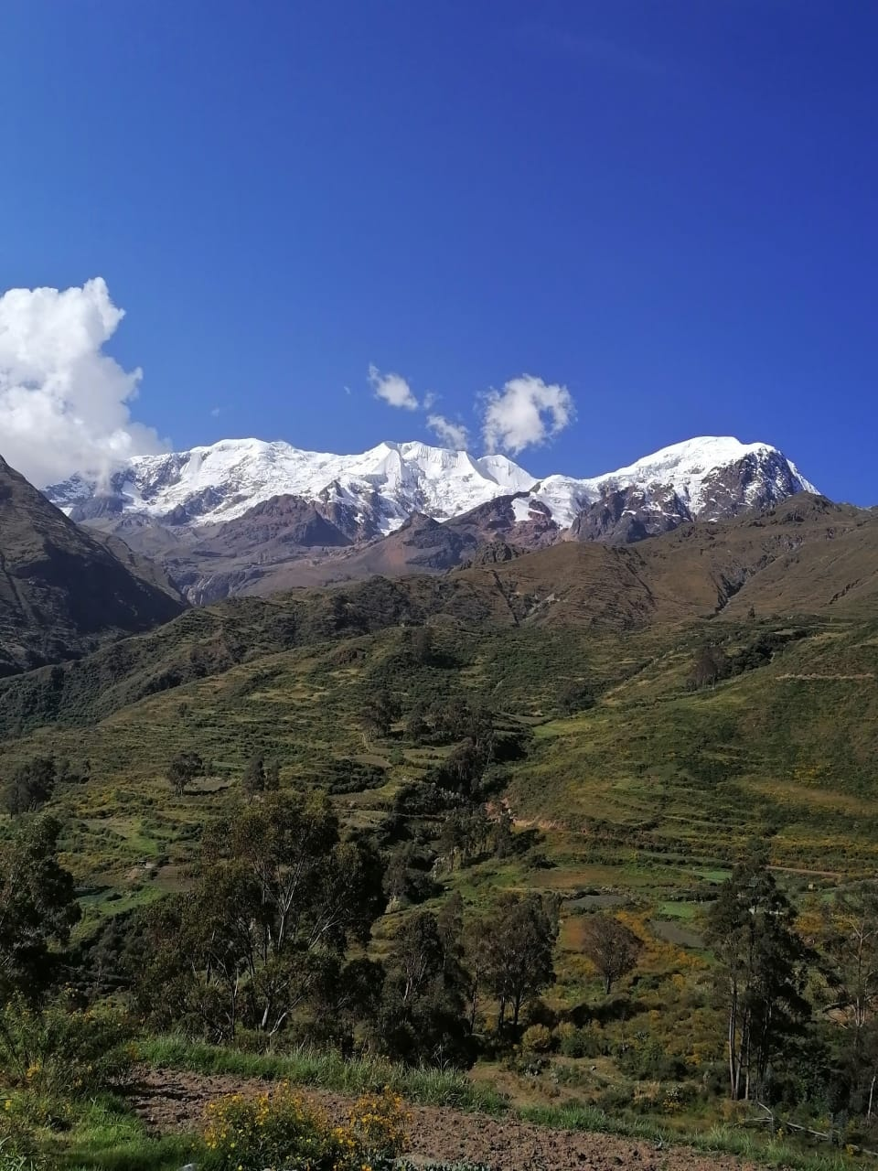
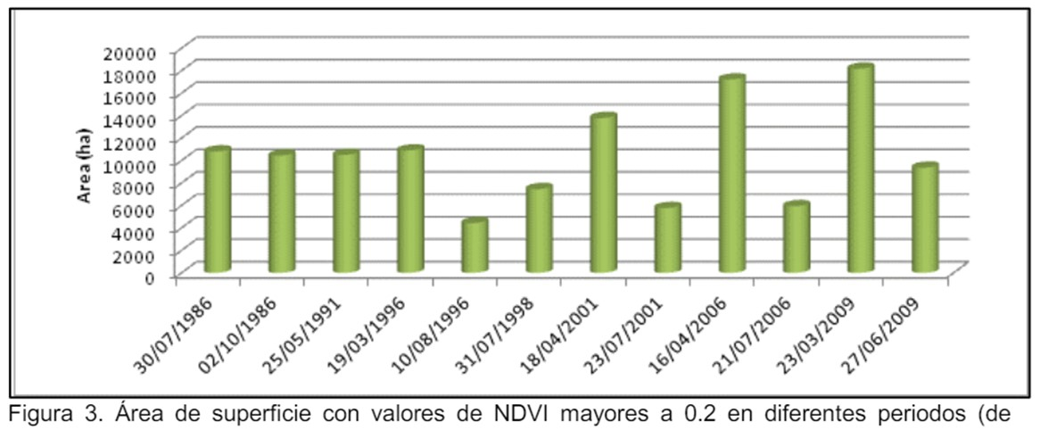
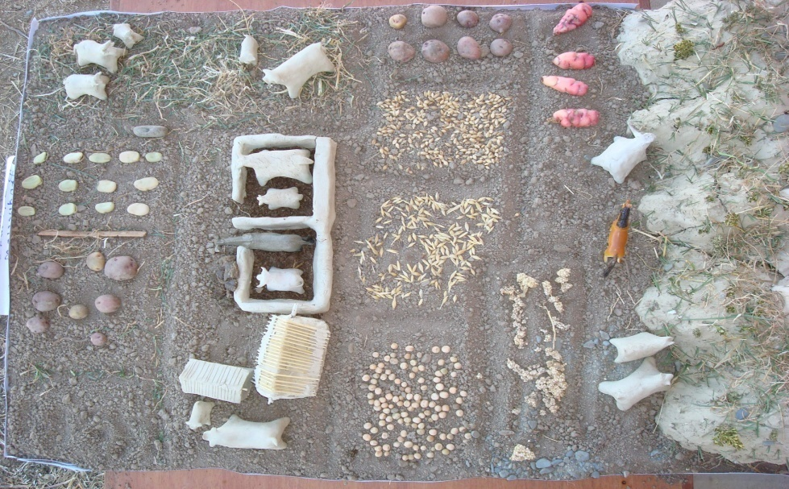
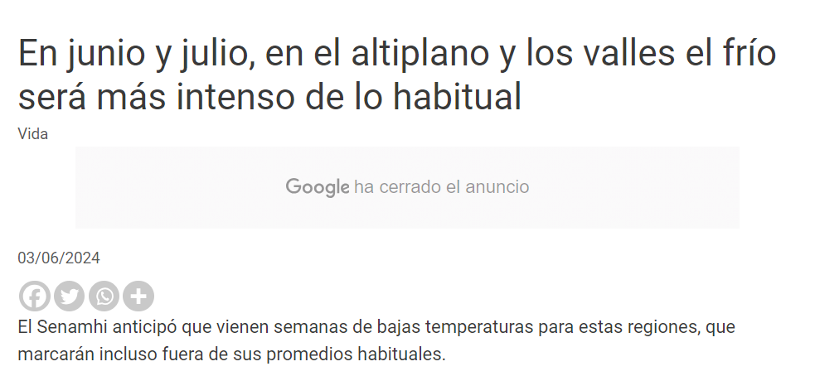
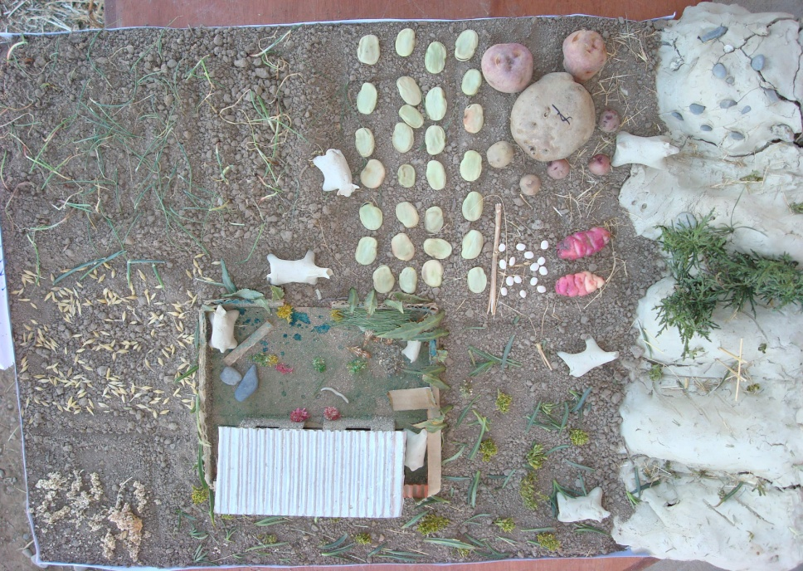
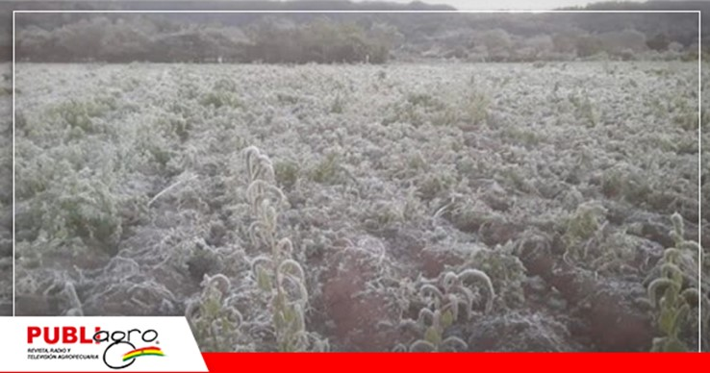
En la parte superior de las nubes altas Tmedia= -50°C
En el glaciar Temperaturas < 0 °C
A 3700m (altiplano) Tmax=17 °C, Tmin= 2 °C
En valles interandinos; Tmax= 24°C; Tmin= 8 °C

Slide 33
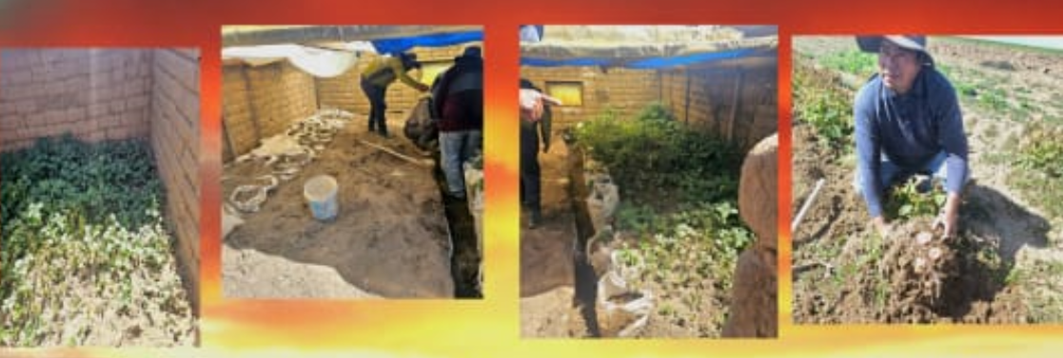
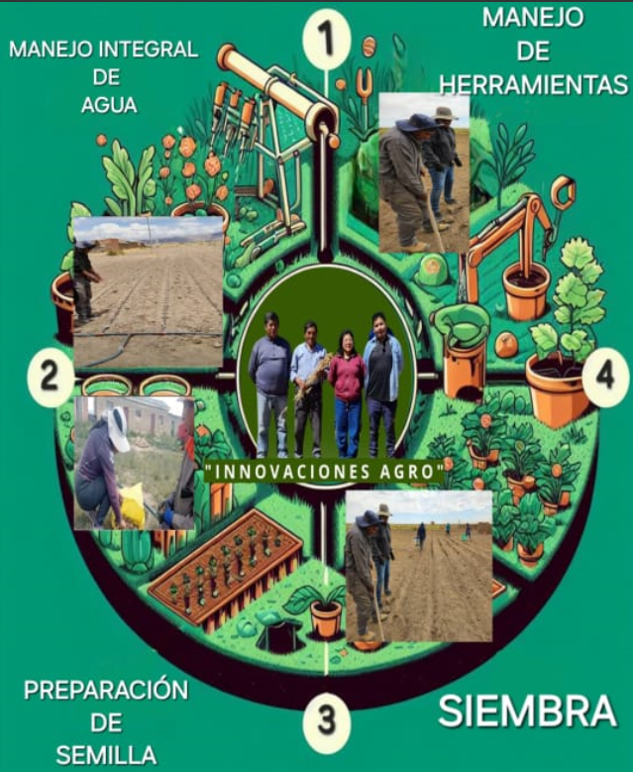
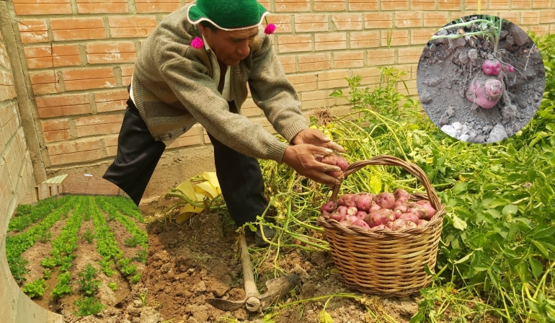
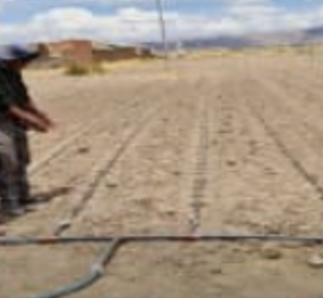
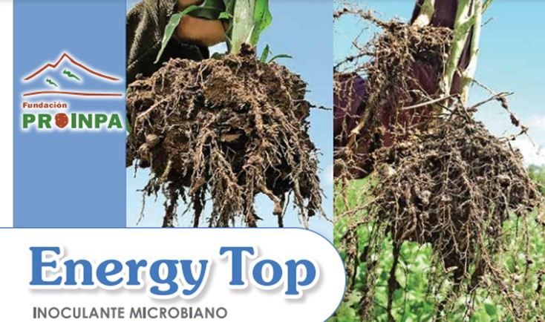

Slide 34
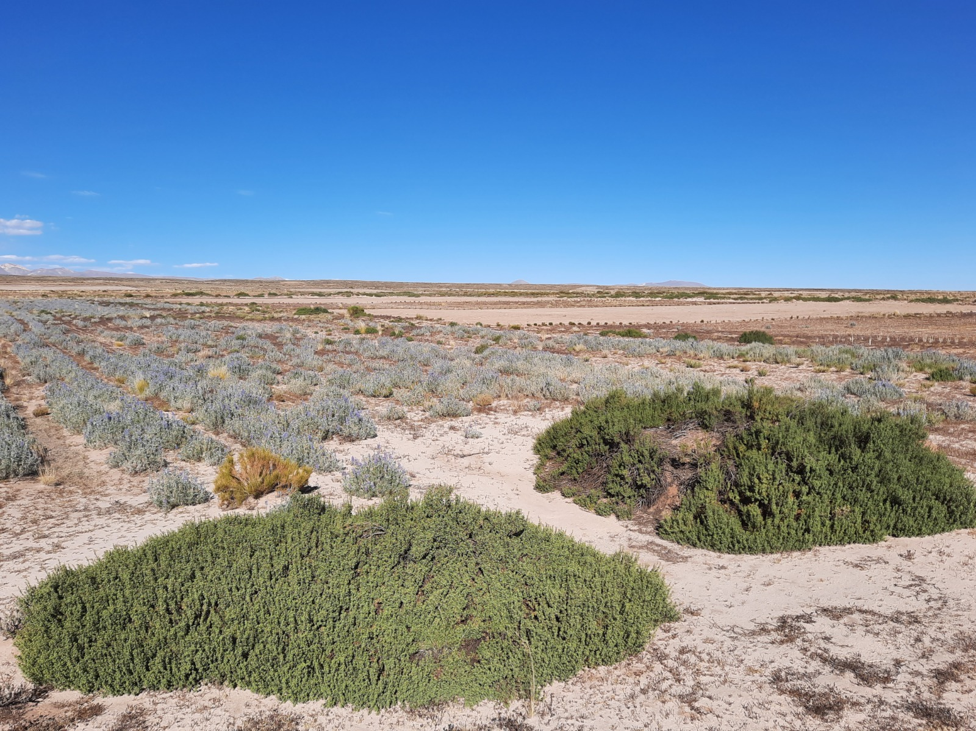

Slide 35
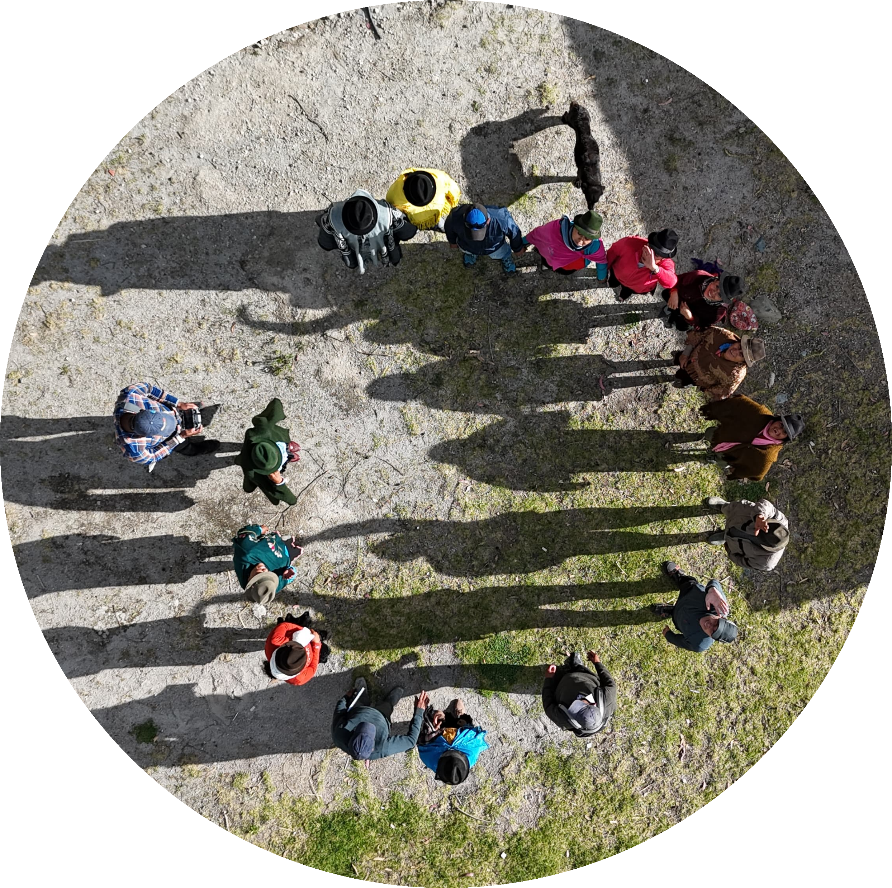


Slide 36
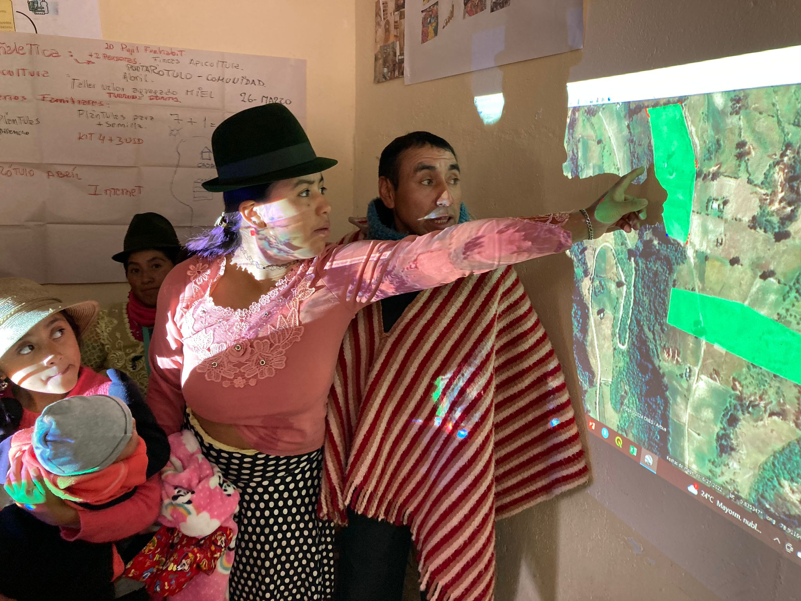

Slide 37
Preguntas para los grupos
6 grupos. Cada grupo analiza UNA pregunta
¿Cuál es el concepto de paisaje en su proyecto? ¿Qué concepto se puede agregar para volver el concepto general de paisajes agroecológicos mas útil ?
¿ Que acciones faltan para aprovechar un enfoque de paisaje o territorio como CdP y en nuestros países ? ¿ Qué desafíos se presentan cuando queremos usar esta perspectiva ?
¿Cómo un enfoque de paisaje o territorio puede enriquecer nuestro trabajo como proyectos? ¿ Qué acciones o desafíos nos enfrentan para usarlo en nuestros contextos locales?

Slide 38
Concepto para tabla de metodologías y estrategias (presentar en la pared, no en la presentación)
Objetivo: Proyecto/org: | Innovación, Co-creación, escalamiento horizontal | “Alfabetización agroecológica” | Caracterización y monitoreo de paisajes/ territorios | Escalamiento vertical / incidencia | Investigación y conocimiento global
Instituto Montaña | CIALs Proyectos tesistas | CIALs | Caracterización y evaluación en campo de aguas y pastizales | Coordinación Sernamp (Parque Huascarán) Fuerte integración en comités de usuarios | Proyectos tesistas
Forrajes y Descansos | Ensayos madre-bebé Redes entre comunidades sobre experimentos | Kit de suelos Material didáctico sobre asociación pastos |  | Acercamiento con Areas de Conservación Regional, colaboración INIA | Ensayos colaborativos sobre aspectos claves o riesgosos Modelación nutrientes y carbono del suelo
Proinpa - Quinoa | RAI (Red de Agricultores Investigadores) Ensayos colaborativos |  | Monitereo de plagas Monitoreo efecto de franjas perrenes (actual y futuro) | Instalación de viveros para especies nativas Coordinación con asociaciones de productores
Owasis | Estrategias de manejo de plagas en bodegas de papa | Ciencia ciudadana sobre artrópodas (I-naturalist) |  | Conformación concepto Oases agroecológicos | Caracterización bordes Modelación de dispersión de plagas
Prosuco | RAI + ensayos Mapeo de zonificación comunitaria Yapuchiris | Kit de suelos y Yapuchiris Pachagrama | Instalación de sensores sobre riesgos climáticos Pachagrama | Formalización del programa Yapuchiri con el estado | Ensayos bioinsumos
CBC | Ensayos y experiencias con abonos verdes para diversificar sistemas de cultivos y promover salud de suelo. |  |  | Ordenamiento territorial en coordinación con distritos y un plan de pago por servicios agua
UMSA | Dialogo de saberes climatalogía local/global |  |  |  | Modelación de carbono de suelo en contextos y climas diferentes Análisis de datos históricos
JAINA/CLACSO

